Slide 1





REMISE LABEL JEUNES FFF
ESPOIR
SAISONS 2016-2019

Slide 2
Déroulement de la remise
18h30 : Accueil
18h50 : Mot d’accueil du Président du club puis du Président du District de Savoie de Football
19h00 : Présentation du Label Jeunes FFF et de ses critères par Julien TRANCHANT (CTF73)
19h10 : Présentation du club par son Président _ Apports de la démarche
19h20 : Présentation du projet sportif et éducatif par le responsable technique du club.
19h30 : Présentation des perspectives du club pour les années à venir.
19h35 : Lecture et signature de la Charte d’Engagement _ Remise du diplôme et des dotations
19h45 : Discours de clôture des élus et des présidents
20h00 : Verre de l’amitié

Slide 3
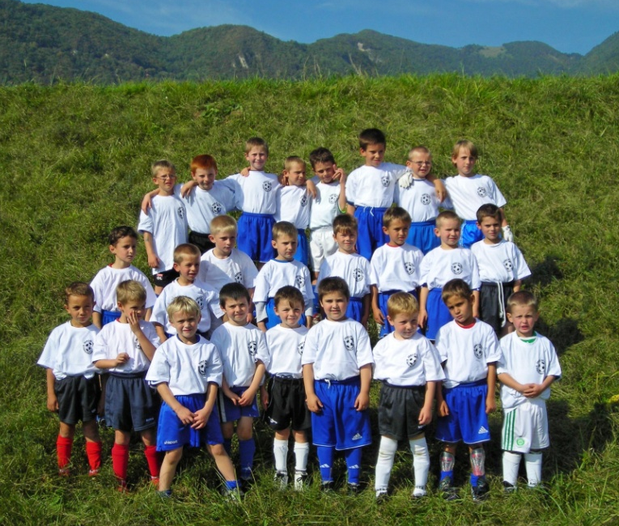
Quelques dates importantes
1931 : Création du FC St Pierre puis de St Pierre Sport Football en 1942
1956 : Affiliation à la Fédération Française de Football
1970 : Apparition des premières équipes de jeunes
2004 : Labellisation de l’Ecole de Football
1985 : Création de l’Ecole de Football

Slide 4
Evolution de nombre de licenciés depuis 2005

Slide 5
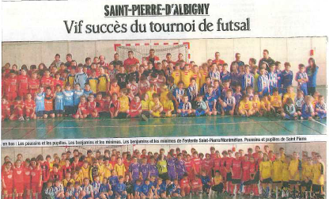
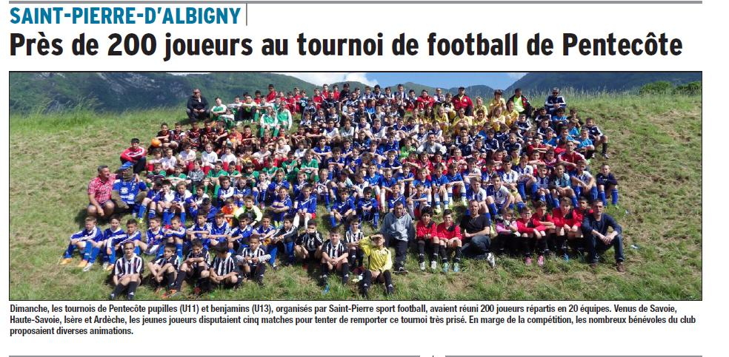
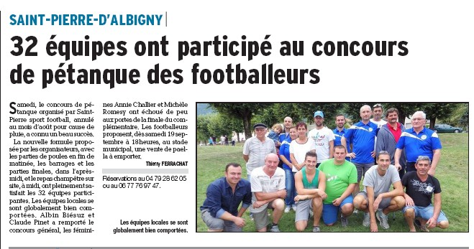
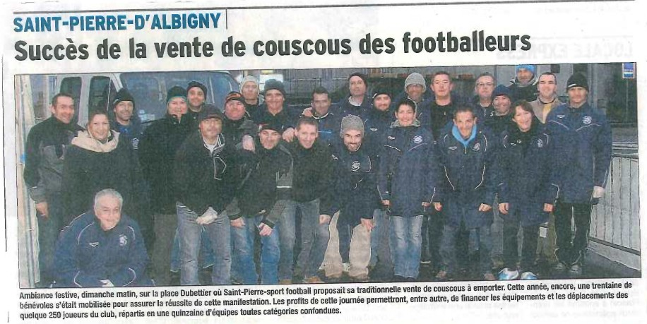
Un club impliqué dans la vie de la Commune
Le Club participe activement à l’animation de la Commune grâce aux multiples activités qu’il propose :
Activités sportives avec différents tournois en salle ou en extérieur, participation aux manifestations communales (forum des associations…)…
Manifestations diverses : vente de couscous à emporter, concours de pétanque, vente de paëlla…

Slide 6
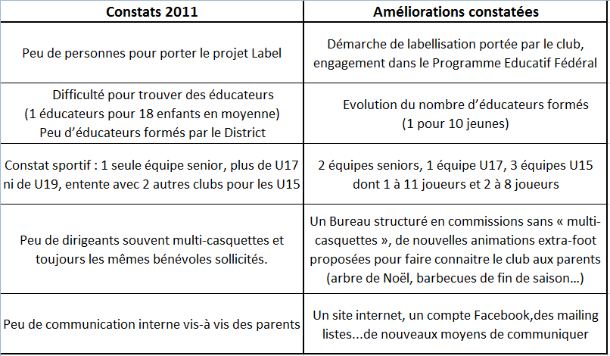
Les apports de la démarche depuis 12 ans

Slide 7
Evolution du nombre de dirigeants et éducateurs depuis 2005, date de l’entrée dans la démarche de labellisation

Slide 8
Les objectifs sportifs foot à 11 jeunes (U15-U17)
L’objectif du club depuis ces 5 dernières années est de retrouver des catégories jeunes en foot à 11 (U15 et U17) en pleine autonomie, sans entente avec d’autres clubs de proximité.
Ceci doit nous permettre à moyen terme d’alimenter la catégorie seniors avec nos jeunes, ce qui est une réelle lacune à l’heure actuelle puisque seulement 1 à 2 jeunes du club chaque saison passe en catégorie seniors.
Depuis 2 ans, cet objectif est atteint puisque cette année, nous comptons un effectif de 40 joueurs U15 et 18 joueurs U17.
Nous travaillons actuellement sur la fidélisation de ces jeunes , en particulier à travers des activités extra-sportives qui permettent de souder les groupes mais également à travers des objectifs sportifs (engagement de 2 équipes à 8 en plus de l’équipe à 11 en seconde partie de saison afin de faire jouer un maximum de joueurs chaque week-end).

Slide 9
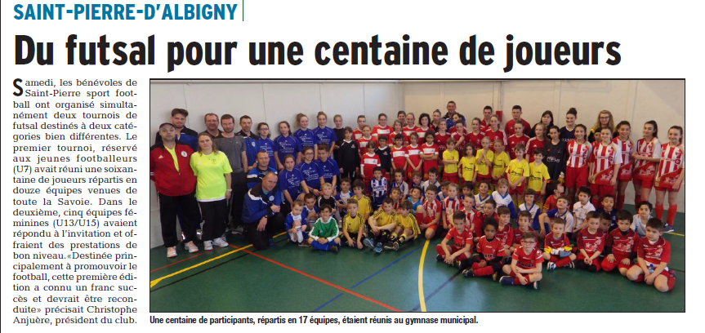
Les objectifs sportifs catégories
U7 - féminines
Un autre « point faible » identifié ces dernières années était le manque d’attractivité du club vis-à-vis des débutants et des féminines.
Des actions spécifiques ont été menées en particulier au Forum des Associations (affiches, couponing distribué par des féminines du club..) afin d’essayer d’attirer un plus grand nombre de licenciés sur ces catégories.
Ces actions ont porté leur fruit puisque nous avons presque doublé le nombre de licenciés débutants cette année et que 21 licenciées féminines U6 à U15 nous ont rejoint. Un grand nombre d’entre elles participe aux différents rassemblements féminins organisés par le District.
Afin d’ essayer de fidéliser ces nouveaux licenciés, le Club a organisé un tournoi U7 futsal couplé à un tournoi « spécifique féminines » en salle cet hiver durant lequel 5 clubs ont pu s’affronter lors de rencontres amicales.

Slide 10
Le recrutement et la formation des éducateurs
L’augmentation du nombre de licenciés en jeunes (avec notamment le retour des catégories U15 et U17) a conduit le club a intensifier sa politique de « recrutement » de nouveaux éducateurs . Nous avons en effet 17 équipes U6 à U17 engagées chaque week-end sur des plateaux ou des matchs dans le département.
Les différents bénévoles se voient proposer des stages de formation au niveau du District. Actuellement, sur les 21 éducateurs du Club (dont 3 jeunes), 19 ont au moins bénéficié d’une action de formation de la part du District. Les responsables de chaque catégorie ont reçu une formation correspondant au niveau de jeu auquel ils éduquent.
Les pistes d’amélioration pour les années à venir sont identifiées. Elles consistent principalement à faire certifier les formations de nos éducateurs mais également à impliquer plus de jeunes et de seniors dans cette démarche…

Slide 11
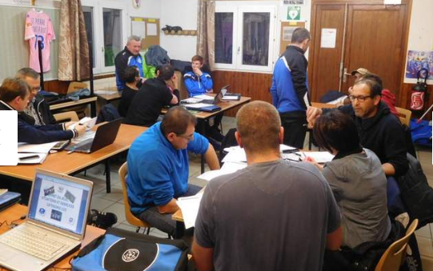
Le projet sportif et éducatif
La mise en place de réunions d’éducateurs régulières (5 à 6 par an) permet d’obtenir un projet de jeu cohérent suivant les catégories afin que l’évolution des joueurs se fasse dans les meilleurs conditions.
Lors de ces réunions sont notamment préparées les planning des séances d’entrainement par catégorie. Le partage entre les différents éducateurs permet aux plus aguerris de transmettre leur savoir-faire aux éducateurs moins expérimentés.

Slide 12

Le PEF (Projet Educatif Fédéral)
Saint Pierre Sport Football s’est engagé depuis 2 ans dans le Programme Educatif Fédéral mis en place par la Fédération Française de Football.
L’objectif de ce programme est de capitaliser sur les vertus éducatives du football en proposant aux clubs d’effectuer avec les enfants des actions extra-sportives dans différents domaines : citoyenneté, fair-play, arbitrage, santé, culture foot et environnement.

Slide 13
Les améliorations « hors sportif » à apporter dans les années à venir
Le club a toujours l ’ambition de se structurer de manière plus conséquente en terme de recherche de sponsoring. La situation particulière de la ville de St Pierre avec plus de 60 associations et des faibles ressources par rapport aux villes avoisinantes fait que plus des 2/3 du budget du club dépend des manifestations et du sponsoring.
Des efforts ont été fait dans ce domaine ces dernières années (plaquette à destination des sponsors éventuels, panneaux autour du stade..) mais ils demandent à être pérennisés par une équipe plus conséquente dédiée à ce travail.
Un autre domaine sur lequel le club doit s’améliorer est les relations avec les écoles de la commune. Nous allons essayer de travailler de manière plus impliquée avec celles-ci afin de faire découvrir aux enfants ce qu’est la pratique du football et en particulier toute le travail sur la motricité à destination des plus jeunes qui n’est parfois pas perçue à sa juste valeur. A noter malgré tout qu’un de nos éducateurs participe à titre privé aux TAP gratuits proposés en fin d’après-midi aux enfants des écoles.

Slide 14
Les perspectives sportives pour les années à venir
L’évolution du club passera inévitablement par une évolution des infrastructures.
Le terrain stabilisé est actuellement le seul utilisable durant les horaires d’hiver par toutes les catégories de U11 à vétérans car c’est le seul stade éclairé. Il ne dispose pas de vestiaires ni de douches ni de sanitaires et est impraticable dès qu’il pleut .
Un terrain synthétique éclairé nous permettrait de faire jouer toutes ces catégories dans des conditions « normales » et ferait franchir un cap au club, en particulier pour la fidélisation des joueurs.
Les ambitions sportives restent malgré tout mesurées. En premier lieu, fidéliser un groupe senior d’une cinquantaine de joueurs, ce qui nous permettrait d’espérer une montée dans les prochaines années. Concernant les équipes jeunes, Saint Pierre Sport Football n’a pas l’ambition de devenir un club élitiste mais souhaite rester un club accessible à tous quel que soit leur niveau.
« Le jeu avant l’enjeu » reste notre devise même si cela n’empêche pas nos jeunes de jouer la plupart du temps au plus haut niveau départemental.

